Slide 1
EL 2021+ eelarve ja Eesti
Toomas Tõniste
28. septembril 2018 Narvas

Slide 2
Eesti saab ka järgmisel EL eelarveperioodil EL eelarvest märkimisväärselt rohkem kui sisse maksab
Eesti saab EL eelarvest 2014-2020 umbes 6 mld eur (3,8% SKPst) ja maksab sisse 1,55 mld eur (0,95% SKPst). Positiivne netopositsioon ca 3,8 eurot iga sisse makstud euro kohta.
Eesti võib 2021-2027 saada EL eelarvest mõnevõrra üle 6 mld eur, kuid positiivne netopositsioon kahaneb u 2,8 euroni iga sissemakstud euro kohta, sest Eesti majandus kasvab ning Eesti sissemakse EL eelarvesse suureneb ca kolmandiku võrra.

Slide 3
EL fondide mõju Eesti SKPsse väheneb. Saadava raha maht ei vähene

Slide 4
Struktuuriraha languse kompenseerib teiste fondide (teadusprogramm Horisont, infrastruktuur Euroopa Ühendamise rahastust jm) kasv. Põllumajandussektor saab raha juurde, aga maaelu arengu raha vähenemise hinnaga

Slide 5
EL eelarve fookuse nihe konkurentsivõimele ja konkurentsipõhistele fondidele on üldine trend. Riiklike ümbrike ettemääratus kahaneb

Slide 6
Seisame selle eest, et Eesti struktuuriraha vähenemine peaks olema veelgi sujuvam
Üleminekupiirkonnaks saamine ei tohiks kaasa tuua vahendite järsku langust
EL toetusmäära vähenemine 85%`lt 55%`le on liiga järsk, kuigi mõningane langus oleks struktuurirahast sõltuvuse vähendamise loomulik osa
Komisjoni poolt temaatiline ettekirjutus fondide kasutamisel on liialt piirav
NUTS2: EL reeglid ei võimalda Eestit tükeldada, sest meie rahvaarv on liiga väike. Eesti hüpoteetiline kaheks jagamine annaks uute reeglite alusel minimaalselt suurema koguümbriku, sest kehtib vahendite ülempiir SKPsse

Slide 7
Eesti jääb jätkuvalt kõige rohkem struktuurivahendeid saavaks riigiks inimese kohta (317 eur/in aastas)

Slide 8
Põllumajanduse otsetoetuste kasv Eestile 270 mln eur võrra tasemeni u 1,3 mld eur. Maaelu arengu vahendid jäävad u samale tasemele praegusega

Slide 9
Jätkame läbirääkimisi põllumajandusvahendite suurendamiseks
Eesti otsetoetused kõige madalamad ELs hektari kohta (2027.a. vaid 76% EL keskmisest)
Tootmiskulud 1 eur toodangu kohta Eestis üle EL keskmise
Maaelu vahendid peaksid kasvama - just maaelu eelarvest teeme tootlikkust tõstvaid investeeringuid

Slide 10
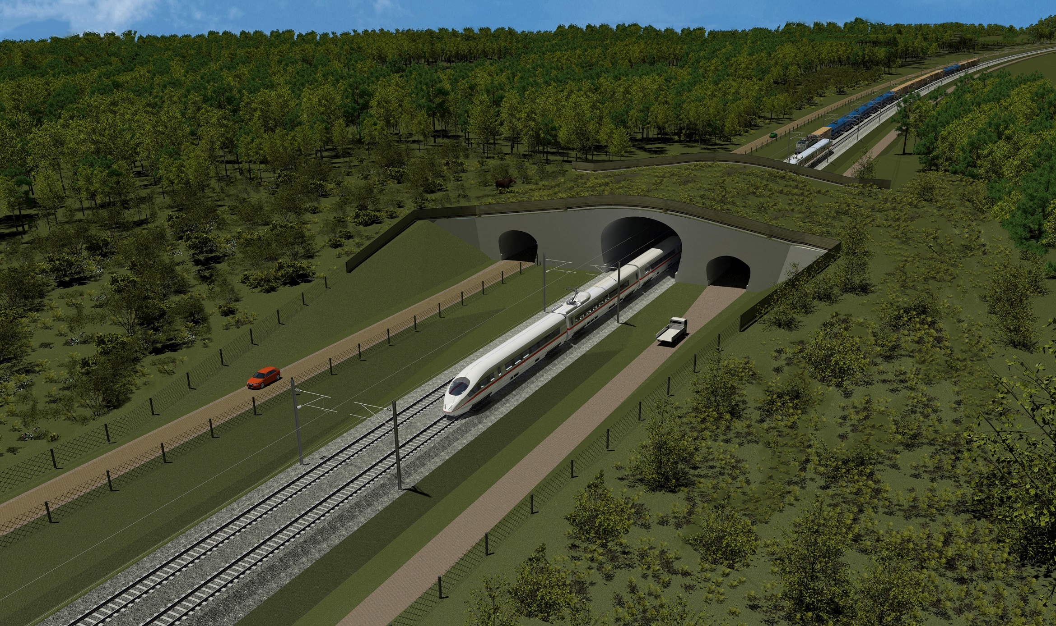
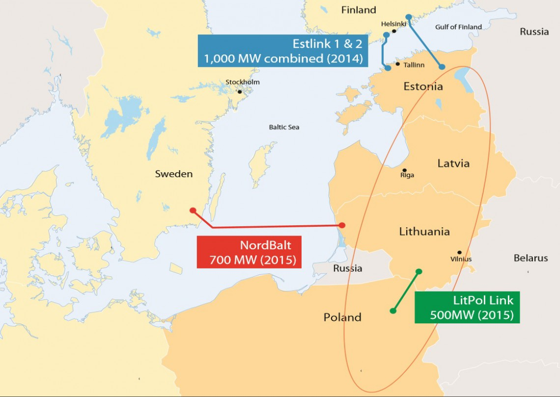
Strateegilised taristuprojektid
Rail Balticu lõpetamine
Kogumaksumus ca 5,8 miljardit eurot (sh Eesti osa ca 1,13 mld), sellest ca 0,8 mld praeguseks juba kaetud
Balti elektrivõrkude sünkroniseerimine Euroopaga
Kogumaksumus kuni 1 mld eurot (millest osa võimalik rahastada praegusel perioodil)

Slide 11
Välisrahast investeeringute osakaal valitsussektori investeeringutes ja SKPs on langemas

Slide 12
Struktuurivahendite planeerimine saab toimuma Eesti 2035 strateegiaprotsessi alusel
Struktuurivahendite ja maaelu vahendite rakenduskava(de) kokkuleppimine aastal 2020
Dialoog KOVidega regionaalpoliitika ja maaelu meetmete disainimiseks Eesti 2035 raames väga oodatud ja väärtuslik

Slide 13
Aitäh!

